Slide 1

mesures des Microcapteurs : Modèles de Correction et Cartographie
Racha Amina Djaghloul
Alternante – Data scientist
25 septembre 2023 - 27 septembre 2024.
0695 74 36 23
Master mathématiques appliquées, statistiques parcours Data Science
racha-amina.djaghloul@atmosud.org
Maitre de l’alternance : Monsieur Morgan Jacquinot, Ingénieur d’études et modélisation
Référant de l’alternance : Monsieur Pierre PUDLO, Enseignant chercheur

Slide 2
Table de matières
Cible : Sept 2023 – Sept 2024
CHAPITRES
Contexte du projet
Méthode de correction des mesures microcapteurs
Cartographie des données en temps réel
Conclusion
02

Slide 3
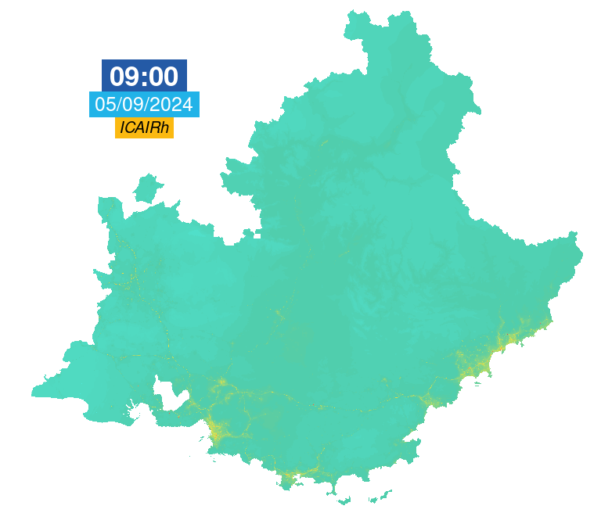
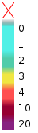

Contexte du projet
Présentation d’AtmoSud
Association Agréée de Surveillance de l'Air (AASQA)
Atmosud est l'organisme chargé de la surveillance de la qualité de l'air en région PACA, membre du réseau Atmo France.
Quelles sont ses missions ?
Surveillance : Mesurer la qualité de l'air à l'aide de stations fixes, microcapteurs, et autres dispositifs.
Anticiper les niveaux de pollution pour informer le public.
Cartographier les zones polluées
Diffuser des données en temps réel au public et aux autorités
Contribuer à l’amélioration de la qualité de l’air
Pourquoi surveiller la qualité de l’air ?
Sensibilisation à la qualité de l'air et conseils pour limiter les impacts
Aide à la décision pour nos partenaires
Indicateur Cumulé de l'AIR, horaire
Somme des quatre polluants réglementés : O₃, NO₂, PM_{2.5}, PM₁₀
03

Slide 4
Contexte du projet
Missions principales
Développer des modèles de Machine Learning pour corriger les données collectées par les microcapteurs.
Mes missions principales chez AtmoSud
Cartographier les données corrigées pour visualisation en temps réel.
Enjeux
Optimiser les microcapteurs pour un suivi de la qualité de l’air plus large, précis, moins coûteux et plus flexible.
Améliorer leur précision pour mesurer les polluants en temps réel.
04

Slide 5
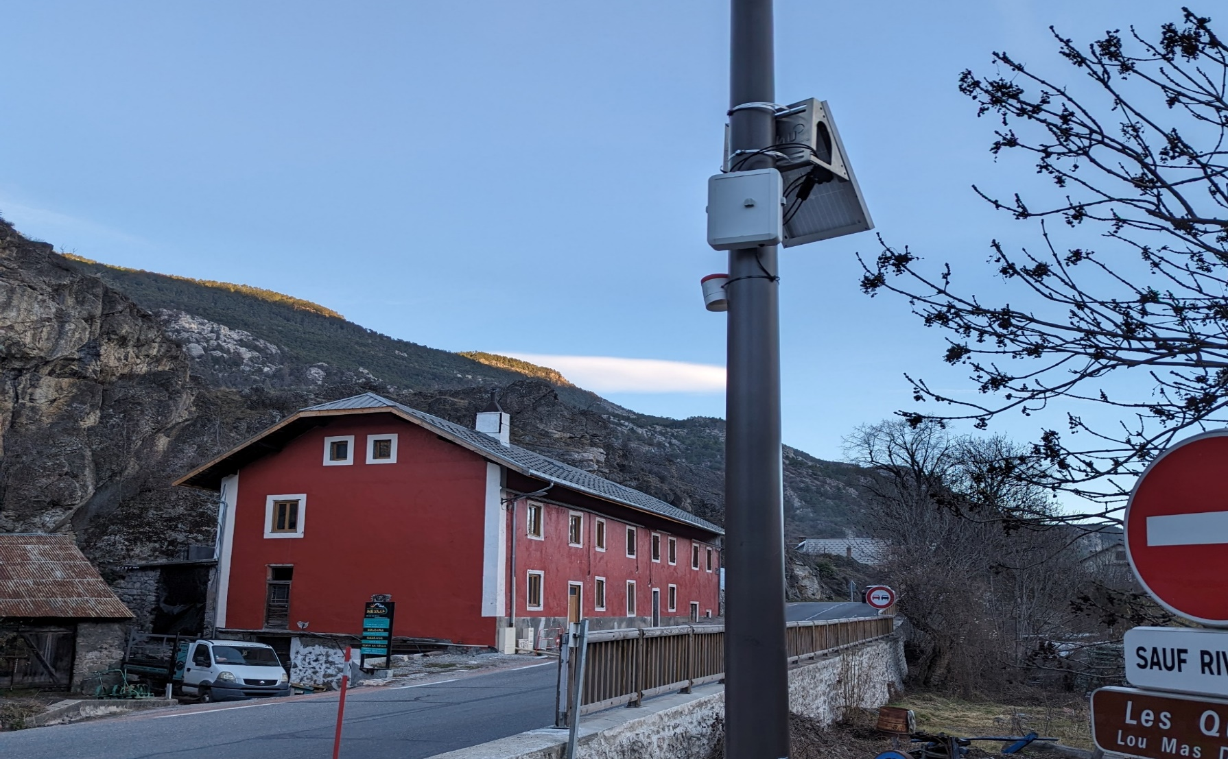
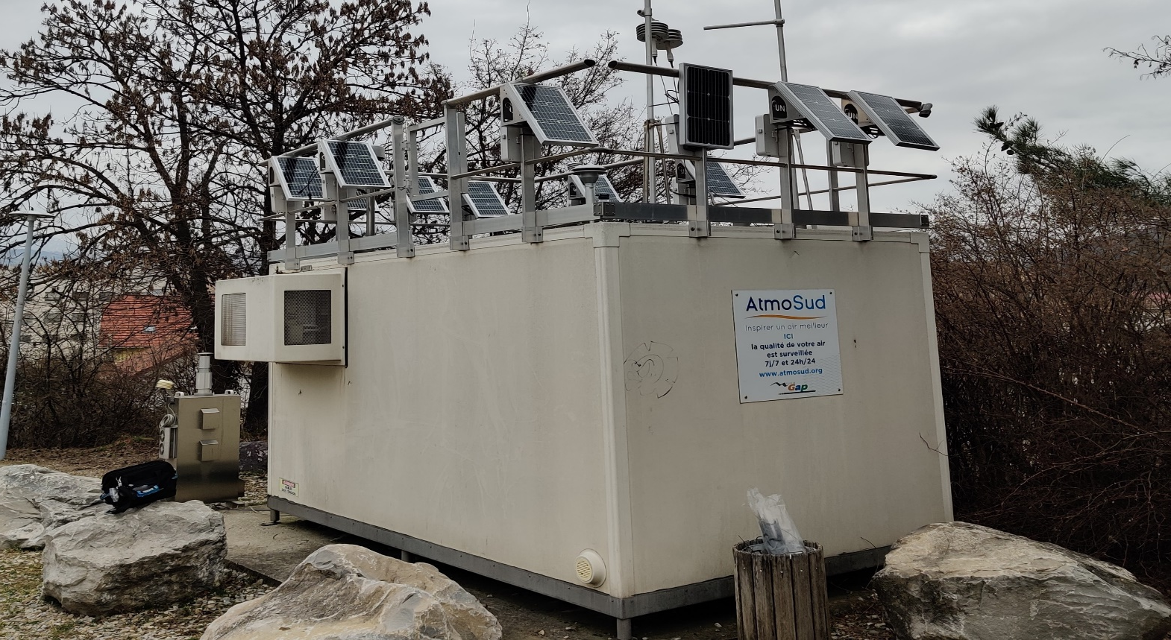
Contexte du projet
Qu'est-ce qu'un microcapteur et une station fixe ?
Un microcapteur :
Petit dispositif portable pour mesurer la qualité de l’air en temps réel.
Caractéristiques :
Portabilité, coût réduit, déploiement possible en grand nombre.
→ Limites : Précision inférieure aux stations fixes
Une station de surveillance fixe :
Infrastructure fixe qui mesure la qualité de l’air.
Caractéristiques
Mesures précises et de qualité.
→ Limites : Installation coûteuse, déploiement en grand nombre limité.
05

Slide 6
Contexte du projet
Répartition des Sites de Mesure
Contexte :
Installation de 10 microcapteurs à proximité des stations de référence depuis octobre 2023 pour une comparaison précise.
Tableau 1. Répartition des sites de mesure
Objectif :
Évaluer la performance et la transférabilité des méthodes de correction entre différents sites.
Ville | Site de Fond | Site de trafic
Aix | Aix Art | Aix Roy René
Nice | Nice Arson | Nice Magnan
Marseille | Marseille Cinq Avenue | Marseille Kaddouz
Toulon | Toulon Claret | Toulon Foch
Salon | Salon | X
Marignane | Marignane | X
Carte 1. Localisation des différents points de mesure (PM_{10,} PM_{2,5} ) par microcapteur
06

Slide 7
Vue d’Ensemble de la méthode de correction
Via requêtes SQL et via API
Extraction et traitement des données
Phase QA/QC : TRAIN SET
Durée : 13 jours de données horaires
Configuration : Microcapteurs près des stations pour comparaison directe.
1
Etape 1 : Correction initiale avec QA/QC
Méthode de correction des données
2
Etape 2 : Correction au fil de l’eau
(à partir d’un couple de référence)
Insertion des mesures corrigées en BDD
3
07

Slide 8
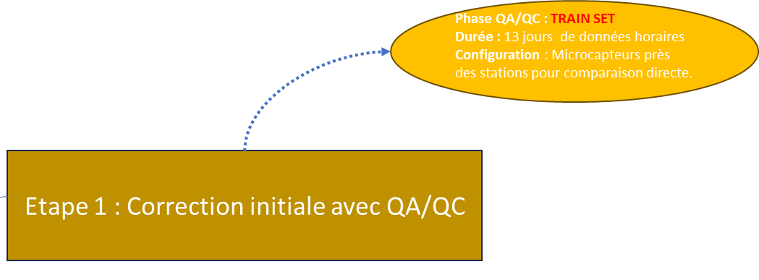
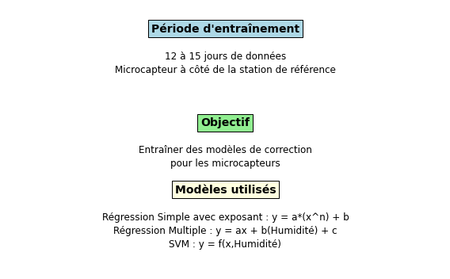
Méthode de correction des mesures
Etape 1 : Correction initiale des mesures avec QA/QC
08

Slide 9
Résultats de la première correction
Bilan de la comparaison entre les trois modèles
Les données des PM_{2.5}
La régression simple réduit le RMSE de 16% en moyenne, offrant la meilleure performance.
La régression multiple améliore le RMSE de 12%, suivie du SVM avec 9%.
Sur la base des résultats, la régression simple est sélectionnée comme méthode de correction privilégiée (choisie).
La période test est du 10/10/2023 au 10/02/2024 « TEST ».
La correction n’est pas efficace sur les mesures d’Aix, cependant la qualité des mesures brutes est comparable à celle des autres microcapteurs corrigées.
9

Slide 10
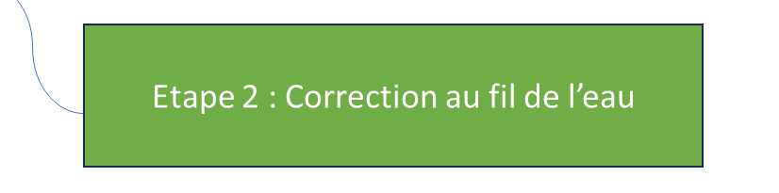
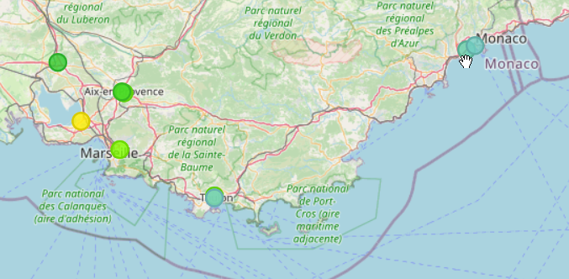
Méthode de correction des données – Etape 2
Méthode de correction : L'objectif est de pouvoir corriger au fil de l’eau les mesures des microcapteurs à partir d’un couple microcapteur/station de référence.
Il est donc nécessaire d'évaluer si cette correction basée sur une comparaison d’un couple capteur/station est applicable sur les capteurs déployés.
Calcul de la 2ème correction :
- Calculer le ratio moyen des erreurs horaires sur 1h,6h,12h et 24h entre les mesures du couple micro-capteur/station de référence
- Appliquer ces ratios aux autres capteurs déployés.
- Calculer les scores RMSE après cette correction
Remarque : La 2ème correction est appliquée sur les données corrigées après correction 1.
Localisation de l’ensemble des couples micro-capteur/station étudiés.
10

Slide 11
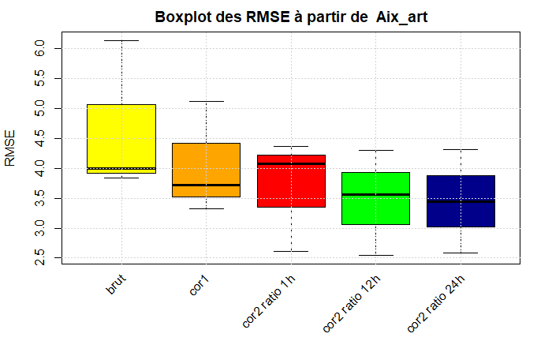
Résultats de la deuxième correction
Aix Art comme station de référence
Analyse des résultats :
On remarque une amélioration des RMSE par rapport à la correction 1 pour les villes suivantes :
- Marseille : 22 %
- Salon : 16 %
- Marignane : 8%
En utilisant le couple d’Aix, on dégrade les scores à Nice et légèrement à Toulon.
La correction 2 calculée à partir d’Aix permettrait donc d’améliorer les données d’un groupe de micro-capteurs déployés dans la zone géographique entre Salon et Marseille entre 8% et 22% par rapport à la 1ère correction.
L’utilisation des stations de référence de Marseille et Marignane donne des résultats comparables.
Evolution des scores moyens en µg/m³ des villes de : Salon, Marseille, Marignane.
La correction retenue liée au couple de référence est un ratio moyen sur 24h.
11

Slide 12
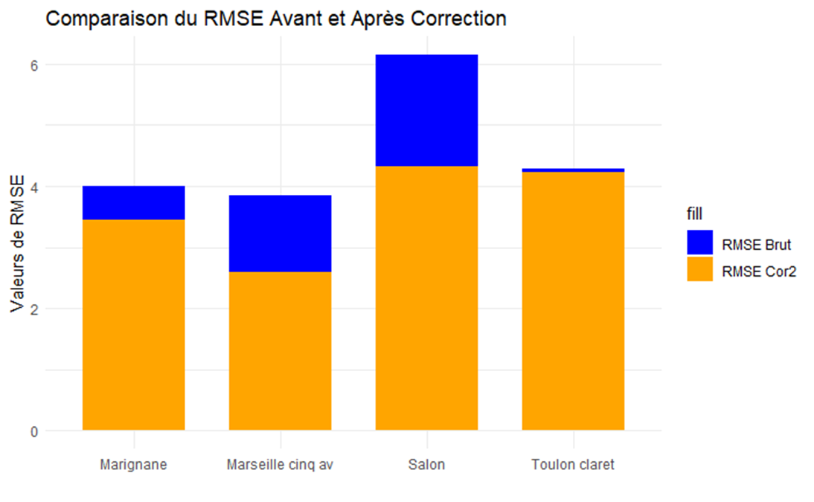
Résultats après les deux corrections
Aix Art comme station de référence
On remarque une amélioration considérable des RMSE entre les données brutes et les données corrigées avec les deux méthodes de correction successives.
Les scores sont améliorés de :
- 37% à Salon
- 33% à Marseille
- 10% à Marignane
- 1% à Toulon Claret
A Toulon, l’amélioration liée au deux corrections successives est négligeables : Toulon est trop éloignée pour être corrigée par Aix.
La correction porte donc jusqu’à 30km autour de la station de référence, de plus, la zone est météorologiquement homogène.
(en µg/m³)
12

Slide 13
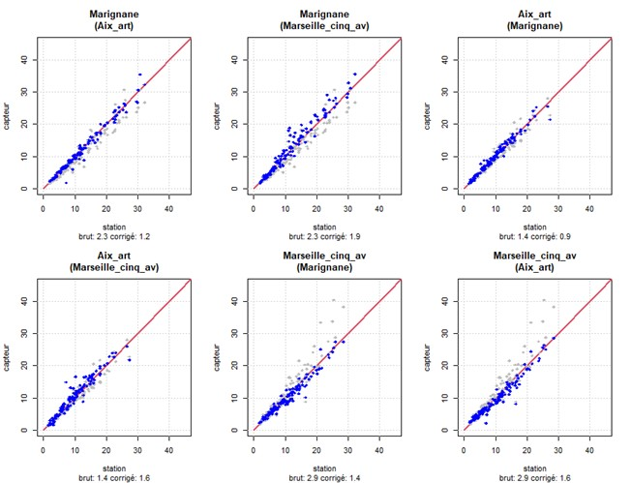
Résultats après les deux corrections
Mesures journalières des microcapteurs brutes (en gris) et après les deux corrections successives (en bleu) versus la station de référence.
Le couple de référence utilisé pour la 2éme correction est précisé entre parenthèse
13

Slide 14
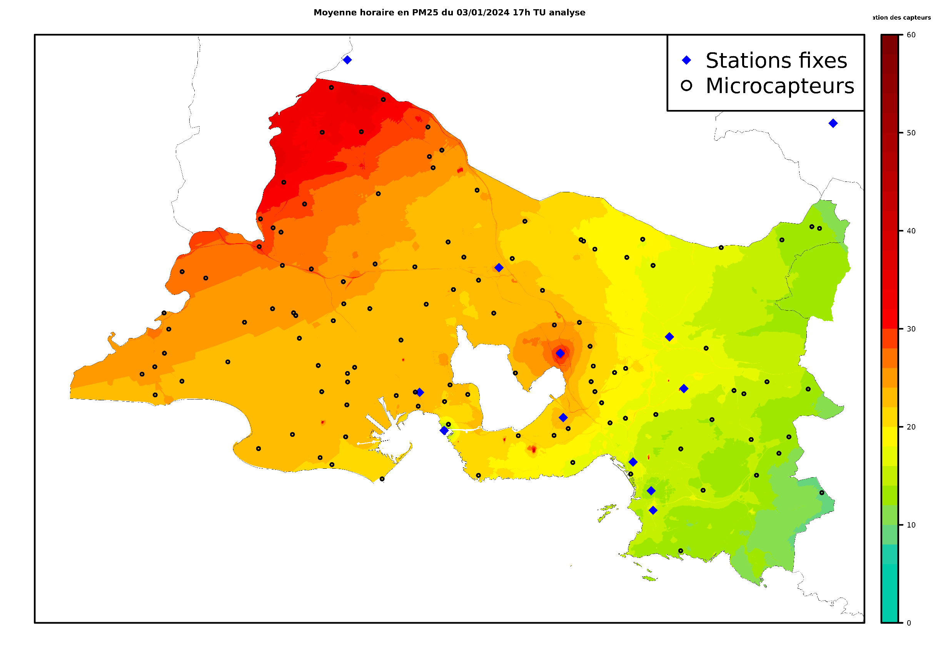
Cartographie des données corrigées en temps réel
Contexte :
Amélioration de la cartographie horaire en PM_{2,5}
Objectif :
Assimilation des mesures microcapteurs corrigées dans des cartographies horaires en temps réel.
Contraintes :
Exactitude aux points de mesure des stations fixes.
Fournir des cartes fiables et sans artefacts.
Temps d’exécution rapide.
Localisation des points de mesure microcapteurs générées aléatoirement sur la carte horaire des Bouches-du-Rhône réalisée à partir des stations fixes
14

Slide 15
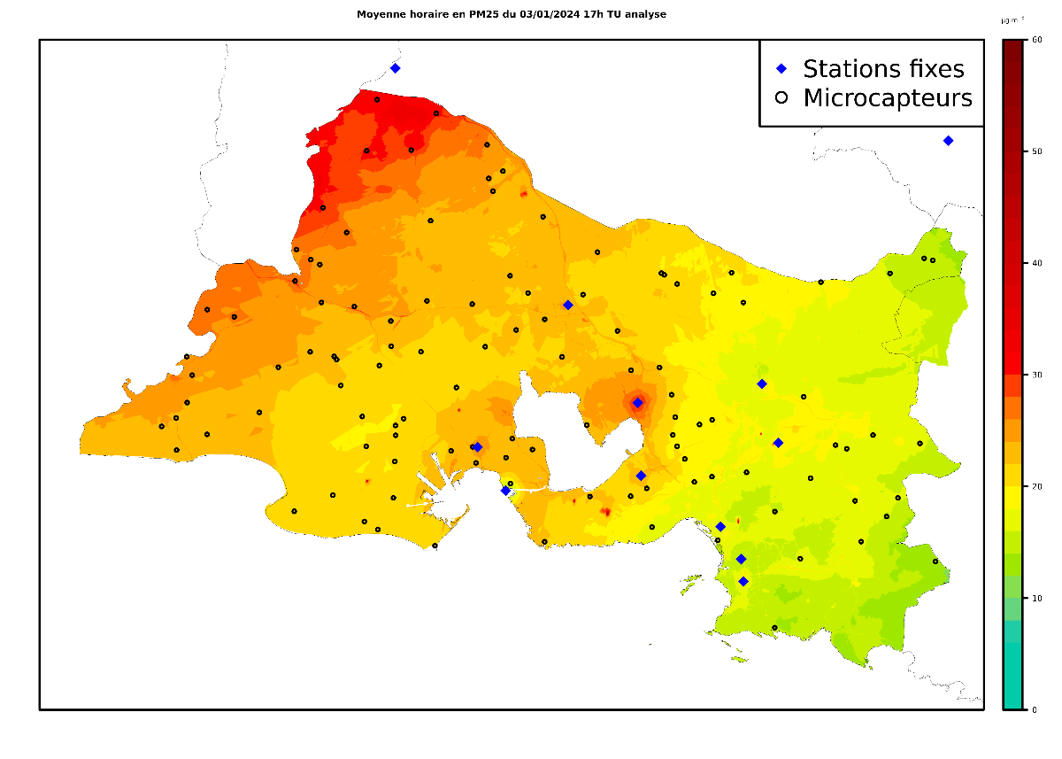

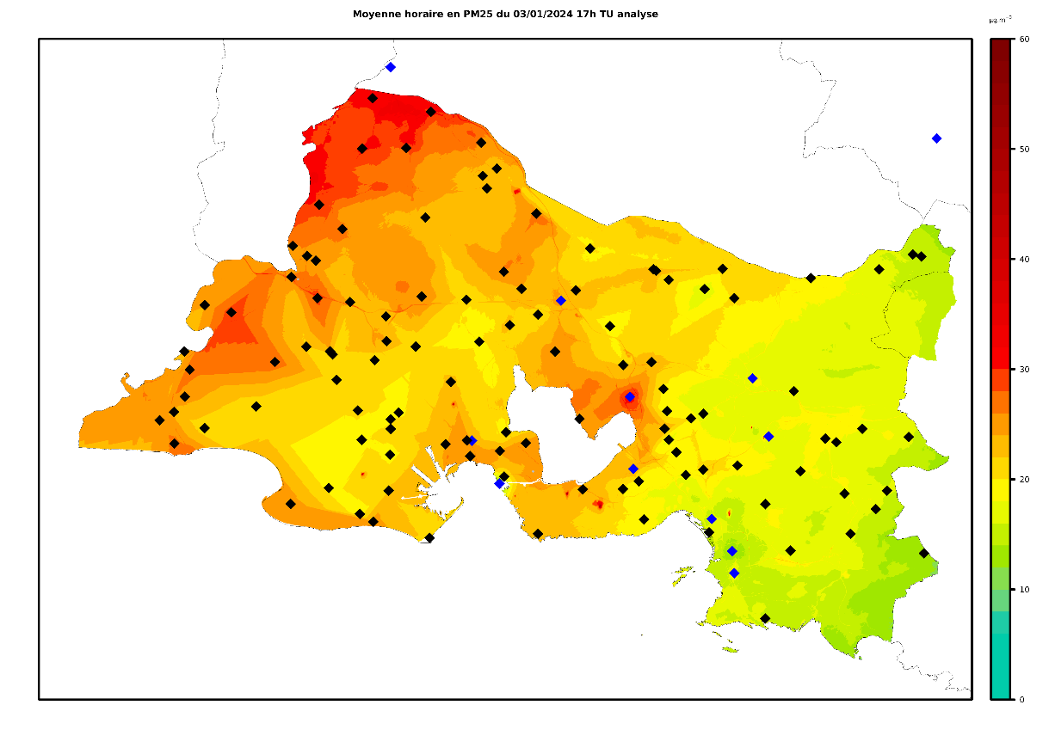
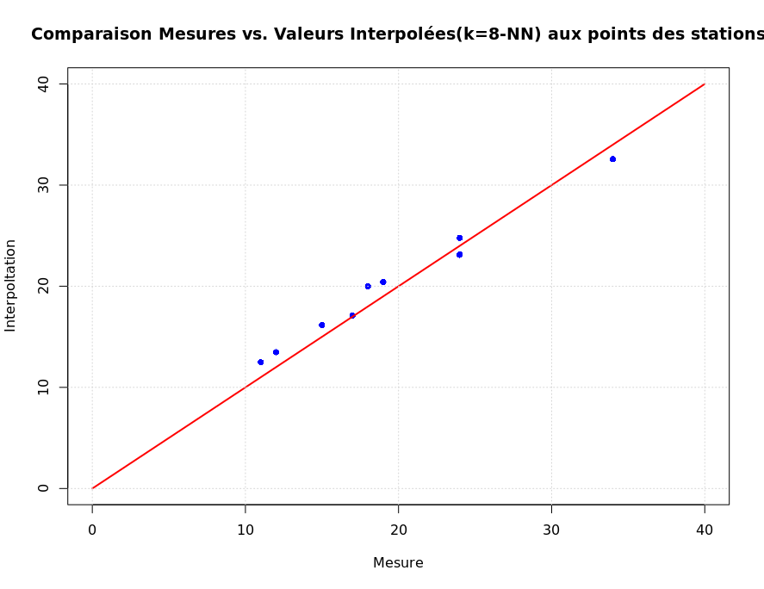
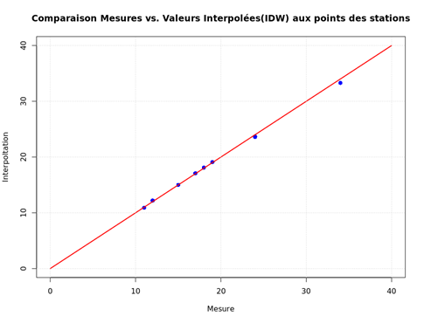
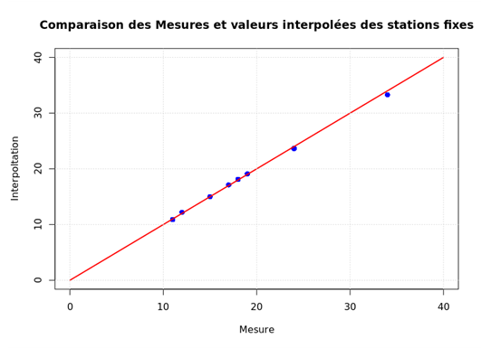
méthodes d’interpolation utilisées
Méthode kNN (k=8)
1,25 mins pour 100 capteurs
Méthode IDW
15 minutes pour 100 capteurs
Méthode interp
40 secondes pour 100 capteurs
15

Slide 16








Conclusion
La qualité de la 1ère correction est liée au choix de la période QA/QC (Période hivernale).
La correction retenue liée au couple de référence est un ratio moyen sur 24h.
La distance maximale d’application de la correction est limitée (ex. Toulon ne peut pas être corrigé à partir d’Aix)
L’amélioration après les deux corrections successives est comprise entre 10% et 37% par rapport aux données brutes.
Ces résultats montrent qu’un ensemble de microcapteurs déployés dans une ville ou sa périphérie peuvent être raisonnablement corrigés à partir du couple micro-capteur/station de référence situé à moins de 30km.
Les zones de représentativité de ces couples de référence sont aussi à définir en fonction de zones météorologiques et de la nature des particules dans l’air ambiant.
La méthode d’interpolation retenue est la méthode d’interpolation bivariée.
Durant mon alternance chez AtmoSud, j'ai eu l'opportunité de me former et de maîtriser plusieurs logiciels et outils techniques essentiels pour le projet :
Gestion de BDD :
Visualisation des données(géospatiales, en temps réel, données big data):
Analyse et traitement des données :
16

Slide 17
Merci pour votre attention !

Slide 18
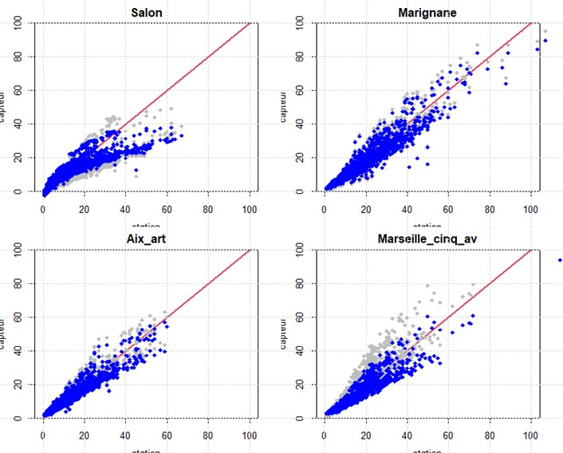
Annexe 1 - Les données horaires des stations de référence
Mesures horaires des microcapteurs brutes (en gris) et après la première correction (en bleu) versus la station de référence.

Slide 19
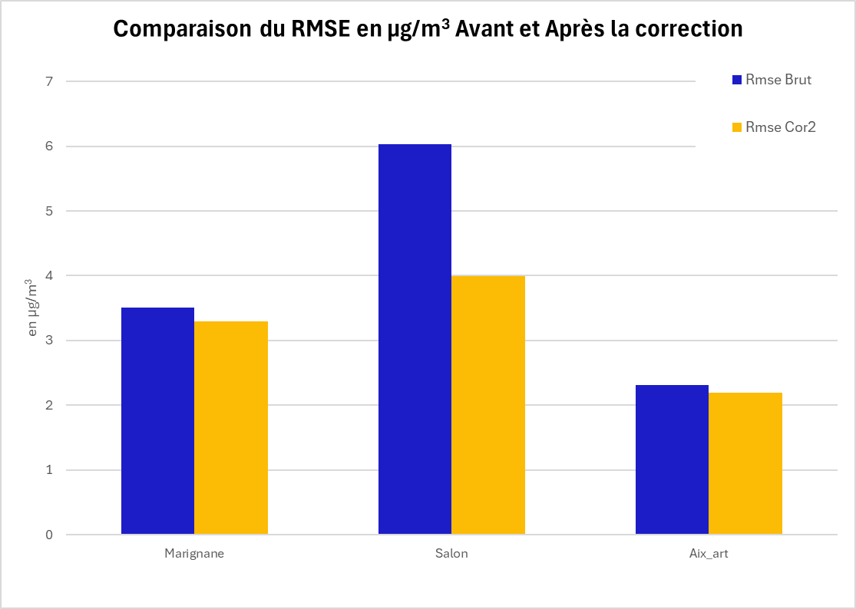
Annexe 2 - Résultats après les deux corrections(Marseille)
Marseille comme station de référence
On remarque une amélioration considérable des RMSE entre les données brutes et les données corrigées avec les deux méthodes de correction successives.
Les scores sont améliorés de :
- 34% à Salon
- 5% à Aix Art
- 6% à Marignane
La correction porte donc jusqu’à 30km autour de la station de référence, de plus, la zone est météorologiquement homogène.

Slide 20
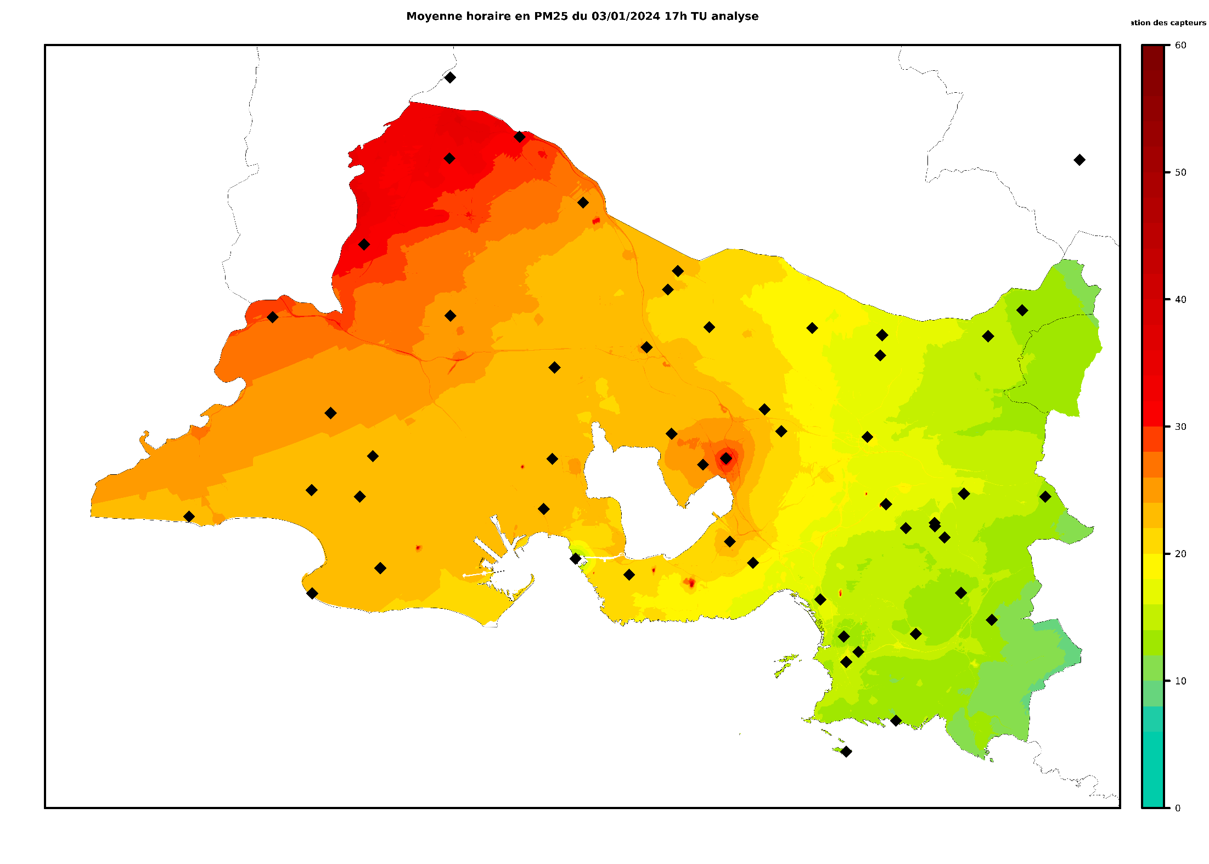
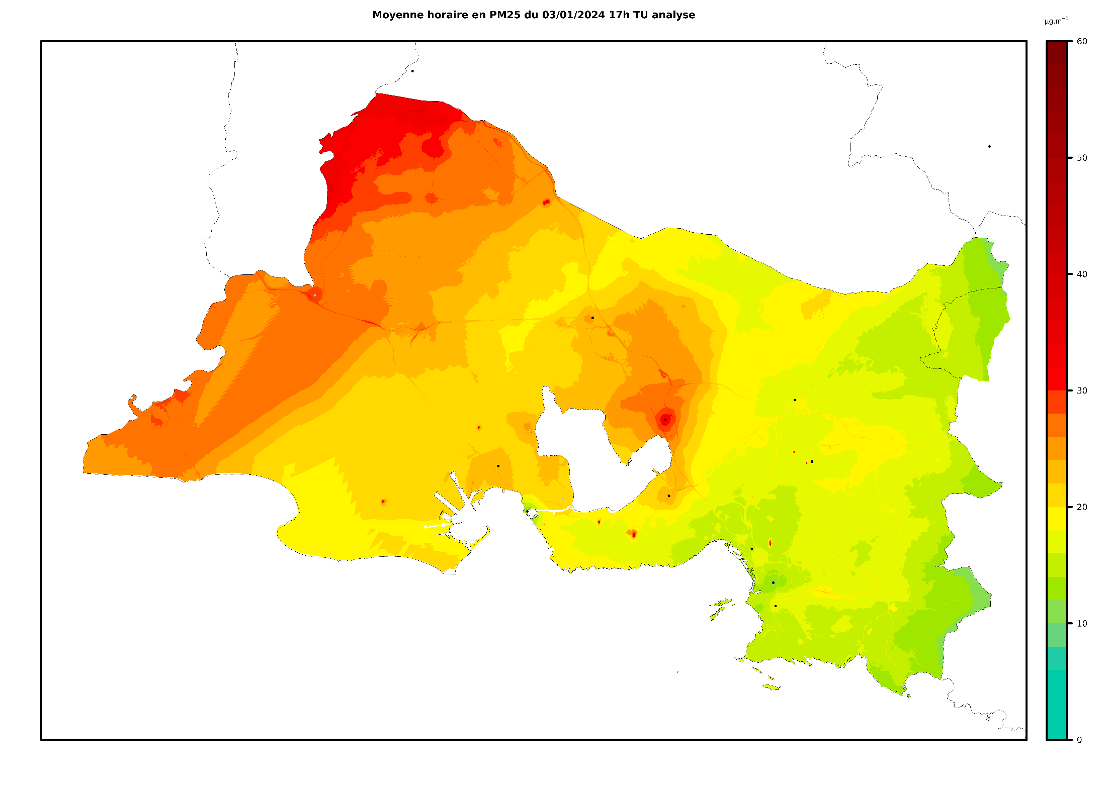
Annexe 3 – Exemple de 50 points de mesure par « interp »
Localisation des points de mesure microcapteurs générées aléatoirement sur la carte horaire des Bouches-du-Rhône réalisée à partir des stations fixes
Carte corrigée avec la méthode d’interpolation sélectionnée (interp)

Slide 21
Racha Amina DJAGHLOUL
rachadjaghloul@gmail.com

